Slide 1
Разработка приложения, осуществляющего поиск файлов по содержимому
Разработал студент группы ПМ-21
Кислицын Илья
Руководитель работы ст. преподаватель
Фищева И.Н.

Slide 2
Обзор аналогов и постановка задачи
Рассмотренные аналоги имеют недостатки и недоработки, в следствие чего были составлены основные функциональные требования, предъявляемые разрабатываемому приложению:
дружественный интерфейс;
поиск на основе индекса;
возможность поиска без использования индекса;
интуитивно-понятный доступ к найденным файлам;
рациональное использование ресурсов;
удобный формат вывода;
наличие настроек поиска и индексирования.

Slide 3
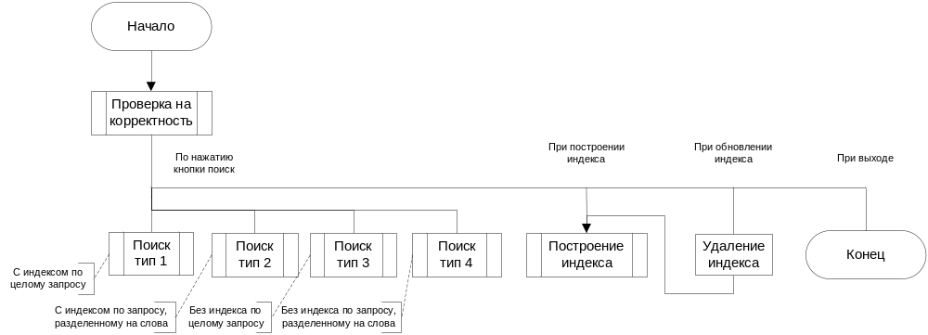
Схемы алгоритмов

Slide 4
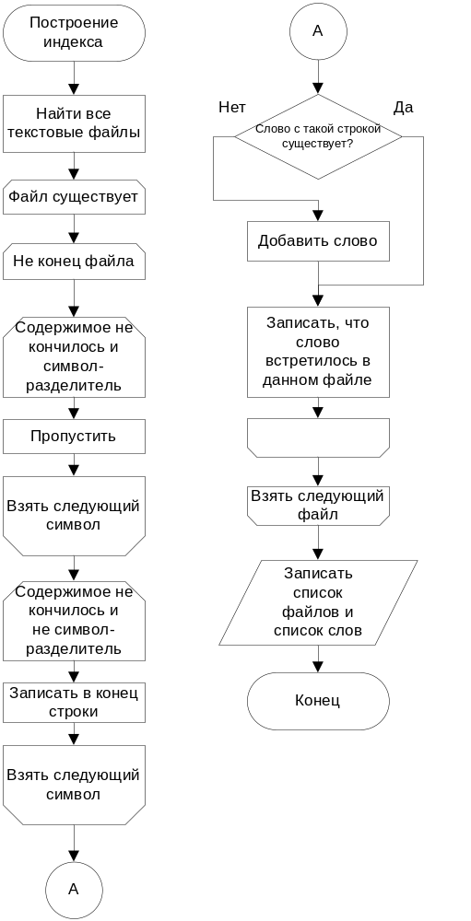
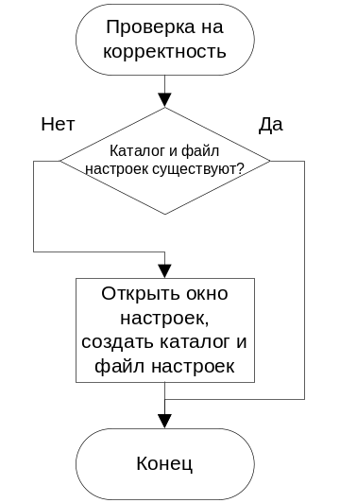
Схемы алгоритмов

Slide 5
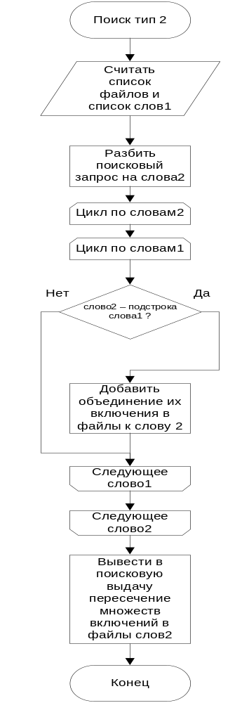
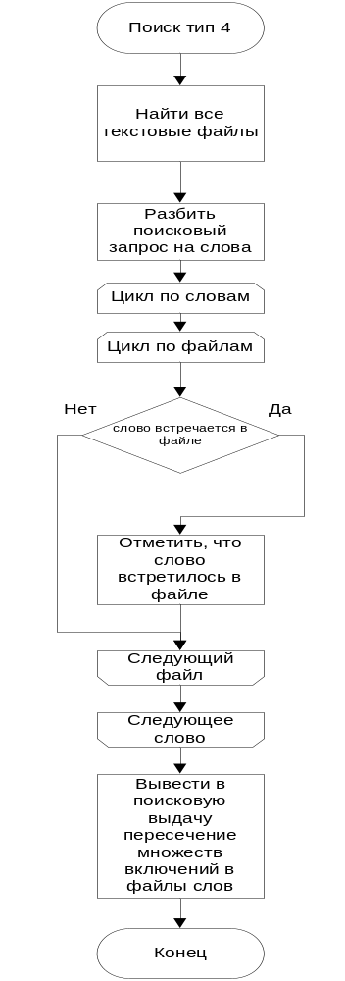
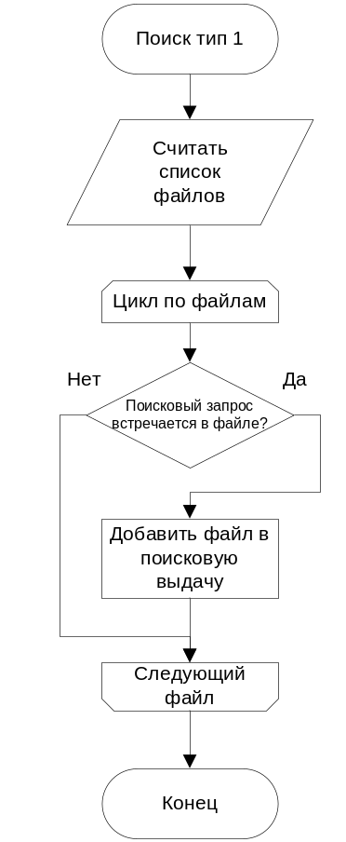
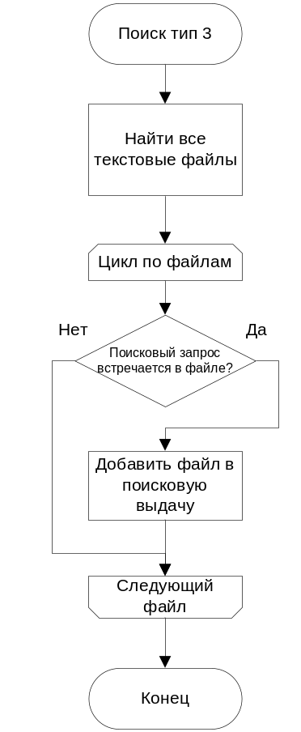
Схемы алгоритмов

Slide 6
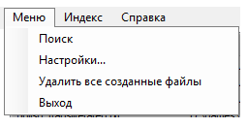
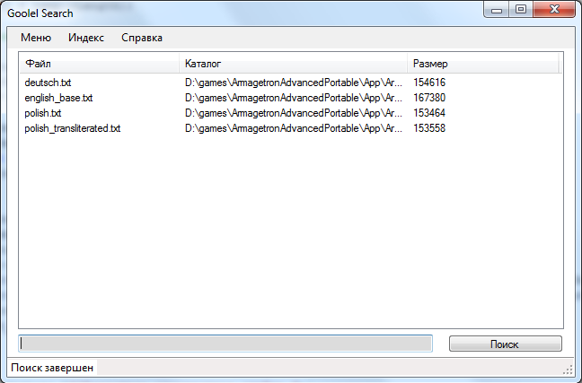
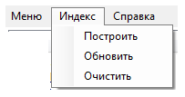
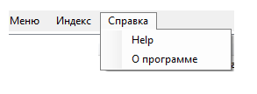
Внешний вид приложения
Главная форма

Slide 7
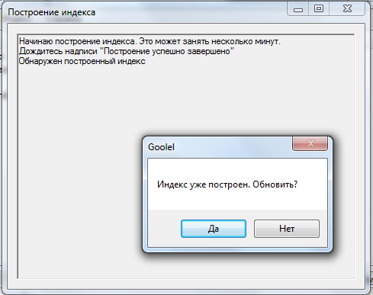
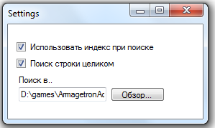
Внешний вид приложения
Форма настроек
Форма индекса

Slide 8
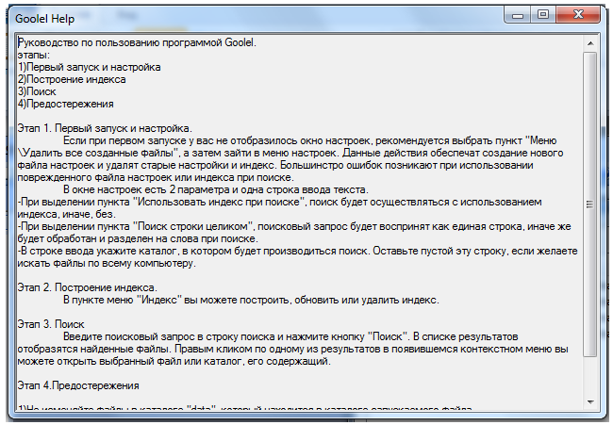
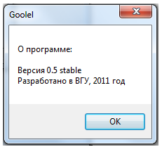
Внешний вид приложения
Форма About
Форма индекса

Slide 9
Заключение
В результате проведённой работы было разработано приложение “Goolel”, обеспечивающее поиск файлов по содержимому.
Программа отвечает всем требованиям, предъявленным к ней
В процессе разработки не была решена проблема работы с различными кодировками: приложение считывает и обрабатывает файлы в кодировке Unicode. Данная проблема является существенной только при задании кириллических и иных нелатинских запросов, так как их поиск может окончиться неудачей – пустой поисковой выдачей.
Приложение не уступает своим аналогам по функциональности, за исключением работы с различными кодировками, к тому же, превосходит некоторые их них тем, что обладает двумя типами поиска: с индексом и без.

